Slide 1
Aplicație de Detectare a Regurgitării Mitrale
Echipa B.O.C (Bacau-Oradea-Cluj)
Mihalache Andrei
Mester Alin
Silaghi Maria
Miloiu Stefan

Slide 2
1. Oportunitățile de piață
Analiza pieței:
Industria sănătății digitale se află într-o creștere accelerată, cu o rată medie anuală de creștere (CAGR) de peste 15%.
Piața globală pentru aplicații medicale axate pe cardiologie este estimată la peste 20 de miliarde USD în următorii 5 ani.
Creșterea prevalenței afecțiunilor cardiace crește cererea pentru soluții eficiente de diagnostic non-invaziv.
Oportunități identificate:
Creșterea adopției telemedicinei și digitalizării serviciilor medicale.
Cerere crescută din partea clinicilor pentru soluții moderne de evaluare cardiologică.
Finanțări și granturi pentru proiecte inovatoare din sănătate.

Slide 3
2. Nevoile adresate
Nevoia principală:
Detectarea rapidă și precisă a regurgitării mitrale pentru prevenirea complicațiilor severe.
Optimizarea timpului de lucru al medicilor prin obținerea unor date preliminare precise direct din aplicație.
Comparativ cu competiția:
Companii similare oferă soluții costisitoare sau sisteme complicate de utilizat.
Aplicația noastră oferă:
O interfață intuitivă pentru personalul medical.
Algoritmi de inteligență artificială avansați pentru rezultate mai precise.
Integrare facilă în fluxul de lucru al clinicilor.

Slide 4
3. Profilul de client
Persona:
Medici specialiști în cardiologie
Nevoie: sprijin în evaluarea preliminară rapidă a pacienților.
Clinici private și spitale (B2B):
Nevoie: îmbunătățirea serviciilor medicale prin soluții rapide și eficiente.
Instituții publice (B2G):
Nevoie: implementarea de programe naționale de screening pentru prevenția afecțiunilor cardiace.

Slide 5
4. Valoarea propusă
Avantaje competitive:
Detectare non-invazivă și rapidă prin intermediul aplicației.
Reducerea timpului de diagnostic preliminar pentru medici.
Algoritm AI care își îmbunătățește performanța pe baza datelor colectate.
Integrare cu echipamente medicale existente pentru o interoperabilitate crescută.

Slide 6
5. Modelul de business
Formă de monetizare:
Licență (B2B): pentru clinici și spitale, acces complet la funcții avansate.
Parteneriate cu instituții publice (B2G): integrarea în programe naționale de sănătate prin achiziții instituționale.
Fluxuri de venit:
Licențiere anuală pentru clinici și spitale.
Servicii suplimentare pentru integrarea și personalizarea aplicației conform cerințelor instituțiilor.

Slide 7
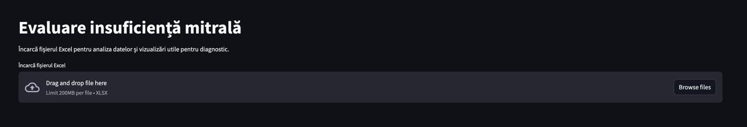
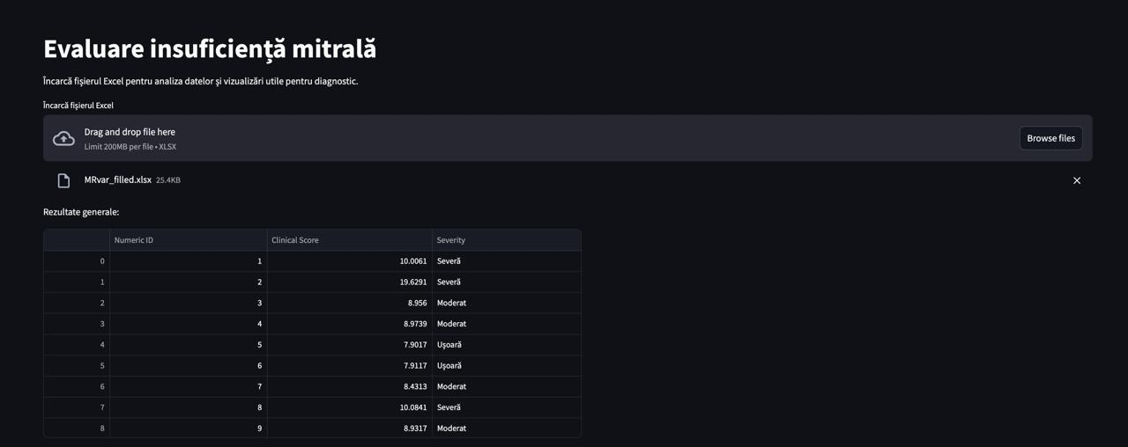
Aplicatie
Pașii pentru utilizarea aplicației:
Încărcare fișier:
Apasă "Browse files" și selectează fișierul Excel cu datele pacienților.
Procesare date:
Fișierul este încărcat și procesat automat (se calculează scorurile clinice și se clasifică severitatea).
Afișare rezultate:
Se afișează un tabel cu ID-ul pacientului, scorul clinic și severitatea (Ușoară, Moderată, Severă).
Analiză vizuală:
După tabel, sunt disponibile grafice pentru interpretarea distribuției scorurilor și relațiilor dintre indicatori.

Slide 8
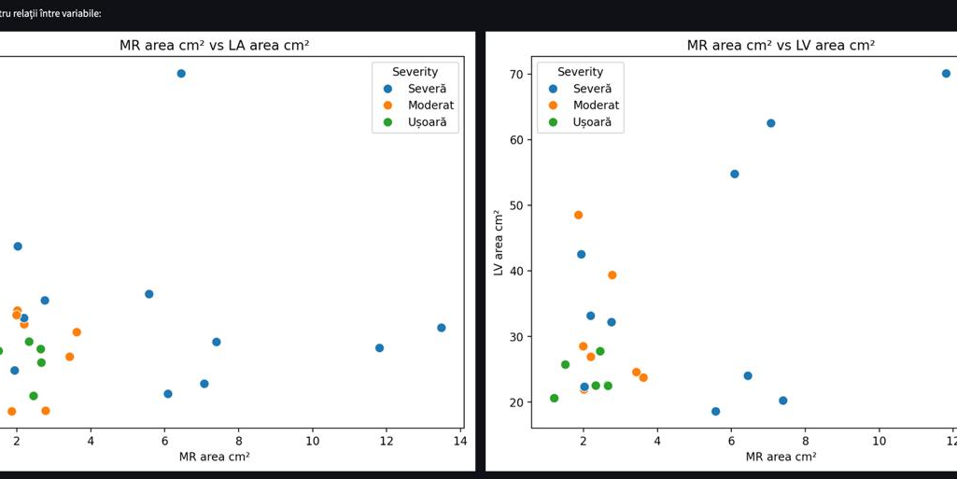
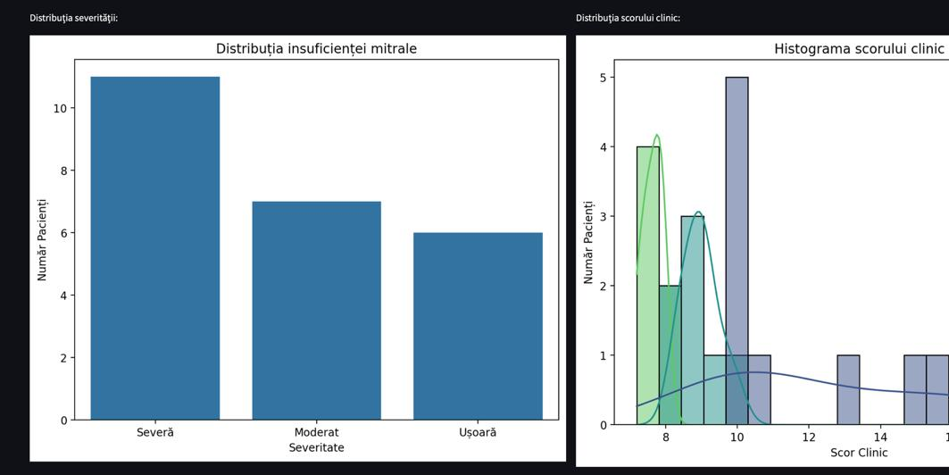
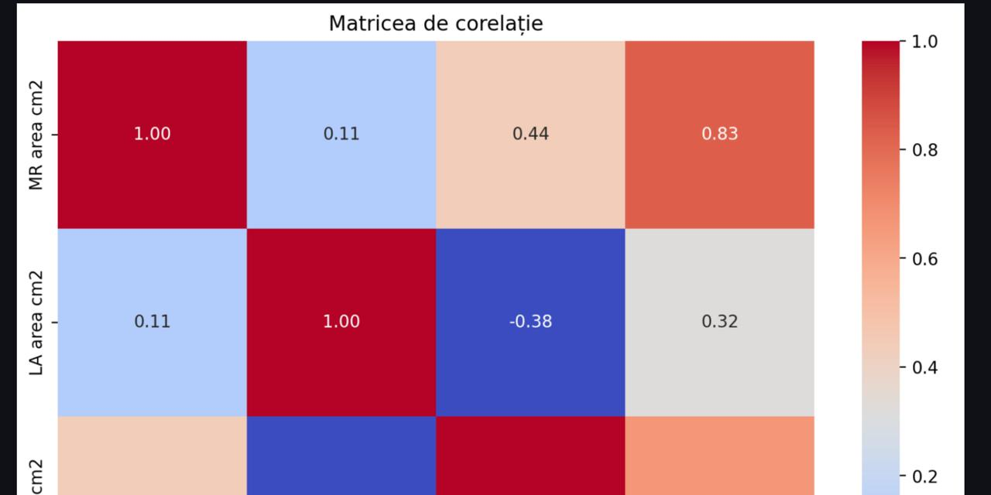
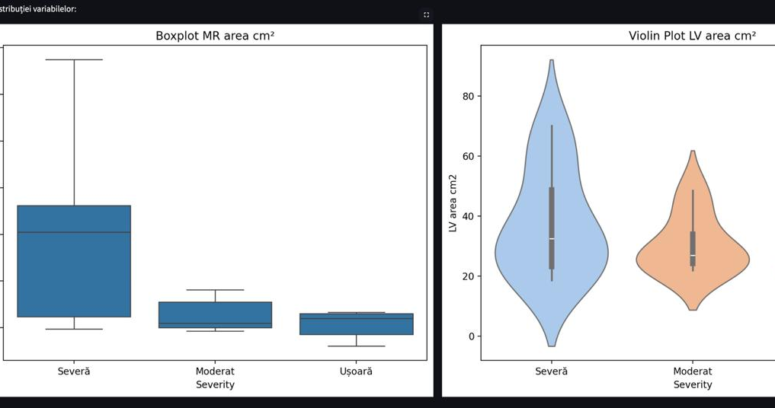
Graficele
Descrierea graficelor:
Scatter Plots: Relația dintre MR area și LA/LV area, colorată pe severitate.
Bar Chart: Numărul de pacienți pentru fiecare severitate.
Histogramă: Distribuția scorurilor clinice.
Matrice de corelație: Legătura dintre variabile (MR, LA, LV, scor clinic).
Boxplot: Distribuția MR area pentru fiecare severitate.
Violin Plot: Variația LV area pentru fiecare severitate.
Aceste grafice ajută la interpretarea relațiilor și distribuțiilor datelor.

Slide 9
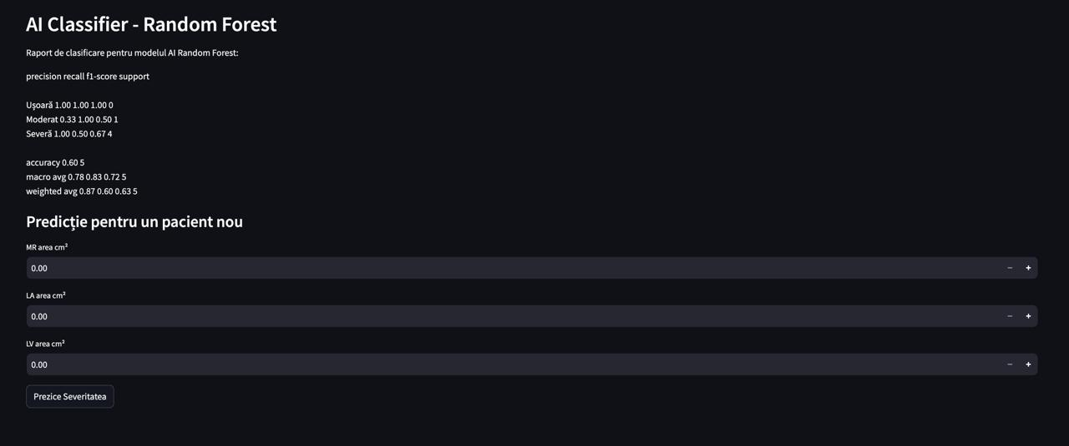
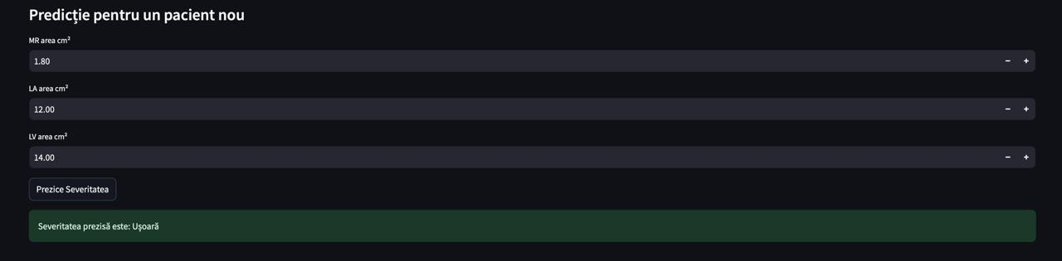
AI Classifier
Descriere AI Classifier – Random Forest
Raport de performanță:
  Afișează precizia, recall-ul, și F1-score pentru fiecare categorie de severitate (Ușoară, Moderat, Severă).
  Se oferă un scor general de acuratețe al modelului pentru validarea performanței.
Predicție pentru pacient nou:
  Utilizatorul introduce manual valorile indicatorilor medicali:
    MR area (cm²) – Aria regurgitării mitrale.
    LA area (cm²) – Aria atriului stâng.
    LV area (cm²) – Aria ventriculului stâng.
Rezultatul predicției:
  După apăsarea butonului "Prezice Severitatea," modelul returnează categoria estimată (Ușoară, Moderat, Severă).
  Predicția este afișată cu un mesaj evidențiat pentru interpretare rapidă.

Slide 10
Va multumim!

